Slide 1
МАРИЙ КУРЧАК ТЕАТР

Slide 2
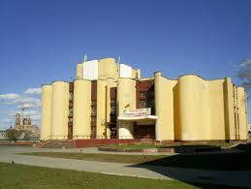
Кукольный театр

Slide 3
Новые слова У мут- влак
1.Туналеш-
2.Верланен-
3.Ончем-
4.Лиям-
5.Мый ончынем-
начинается
находится
смотрю
буду
я хочу посмотреть

Slide 4
Курчак театр Йошкар-Олаште верланен.

Slide 5
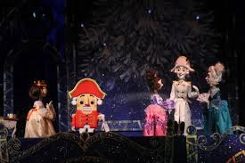
1.Спектакль туналеш.

Slide 6
Музыкальная физкульминутка

Slide 7
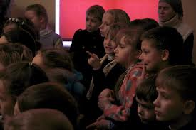
Удыр ден рвезе-влак ончат.

Slide 8
1.Таче спектакль лиеш?
2.Таче спектакль лиеш.

Slide 9
Афишым лудына. Читаем афишу.
Страница 45

Slide 10
КУГУ ТАУ!

